Slide 1
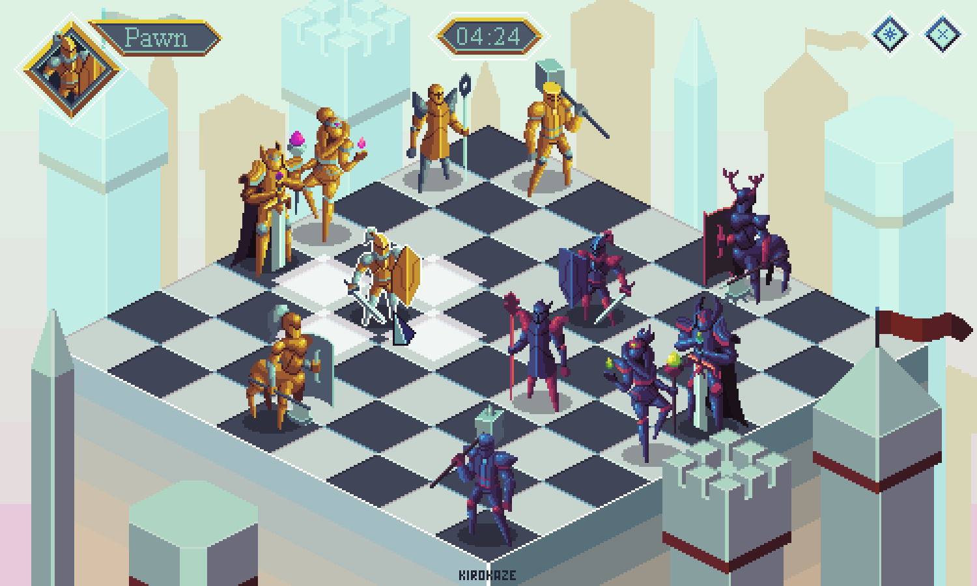
Knight’s Tour
Analise de complexidades

Slide 2
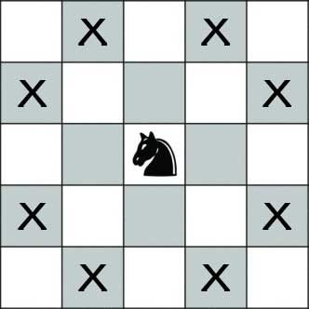
BackTracking
O (8^(n^2))

Slide 3

Warnsdorf
O (n^2)

